Slide 1

제곱수의 합

Slide 2
접근방법
자연수 N은 N보다 작은 제곱수들의 합으로 나타낼 수 있다.
즉, X1 + X2 + … Xk = N 이라고 했을 때, Xk에는 1,4,9…와 같은 제곱수밖에 올 수 없다.
이러한 N 중에서 k가 최소가 되는 경우의 수를 DP[N]이라고 한다면
DP[N] = min(DP[N-1], DP[N-4], … DP[N-K ]) + 1으로 생각할 수 있다. (K <= N)
2
2

Slide 3
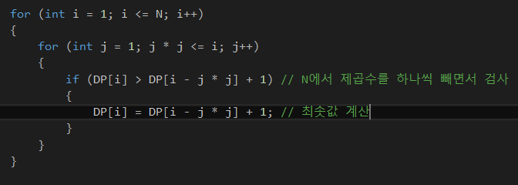
코드

Slide 4

시간복잡도
숫자 1부터 N까지 돌면서 각각의 숫자에 대한
검사를 √N번씩 진행하므로 O(N√N)

